Slide 1
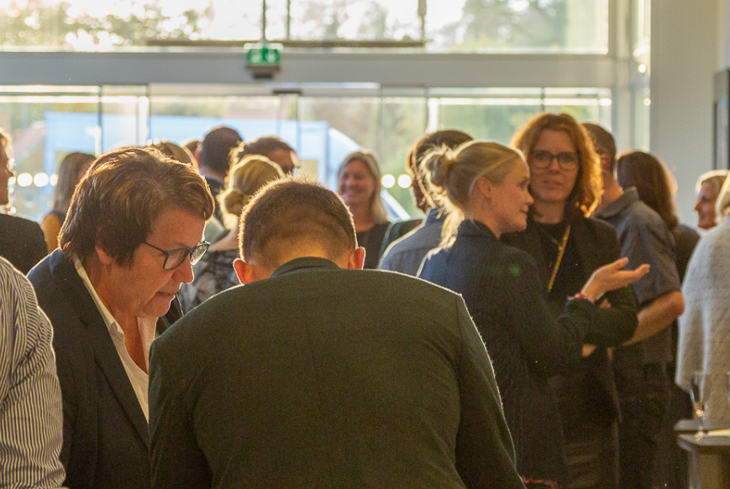

Klyngenavn
Henvisninger til kommunale tilbud
Almen praksis’ samarbejde med kommunale forebyggelses- og rehabiliteringstilbud dato
Notes:
Forslag til, hvad du kan sige:
I dag skal vi beskæftige os med henvisninger til kommunale forebyggelses- og rehabiliteringstilbud.
Vi skal sammen, på baggrund af opgørelser af henvisninger og spørgeskemadata, drøfte vores rutiner og arbejdsgange, dele vores erfaringer og udveksle gode ideer.

Slide 2
Formål med dagens møde
Formålet er at styrke samarbejdet mellem kommunens forebyggelses- og rehabiliteringstilbud og almen praksis
I får viden om de tilbud, der findes i kommunen, og hvad de indeholder
I ser opgørelser af, hvordan klyngens læger henviser til de lokale tilbud
I får viden om almen praksis’ kendskab til tilbuddene
Gennemgang af hvordan vi rent praktisk henviser
Overveje om der skal ske ændringer i samarbejdet.
Træffe beslutning om at foretage konkrete ændringer og følge op herpå.
Notes:
Forslag til, hvad du kan sige:
Formålet med dette klyngemøde er – med udgangspunkt i henvisnings- og spørgeskemadata – at få mere viden om kommunens tilbud og i dialog med repræsentanter fra kommunen afgøre, om der er behov for forbedringer i samarbejdet, og hvordan det i givet fald kan gøres.
Det overordnede formål er at sikre, at de patienter, der kan have gavn af den behandling, der gennemføres i almen praksis, får relevante tilbud fra kommunen som supplement.
På mødet får vi mulighed for at afgøre, om der f.eks. er behov for at lette lægernes adgang til relevant information om tilbuddene, om der skal ske tilpasninger i kommunikationen omkring patienterne, eller om der er noget helt tredje, der skal til for at styrke samarbejdet.
Vi får viden om:
Hvilke tilbud der findes, og hvor meget vi henviser til dem (fordelt på ydernumre).
Om der mangler tilbud.
Hvordan vi – helt praktisk – henviser.
Muligheder for forbedringer gennem fælles dialog mellem klynge og kommune.

Slide 3

Introduktionsvideo
Karin Zimmer, praktiserende læge, medlem af PLO’s bestyrelse
Notes:
Forslag til, hvad du kan sige:
Karin Zimmer, praktiserende læge, medlem af PLO’s bestyrelse introducerer til dagens klyngemøde (3 min).

Slide 4
Mødets hovedemner – 3 blokke
Blok 1: Kommunenavn Kommunens tilbud
Henvisninger vises fordelt på ydernumre. Kommunen fortæller om tilbuddene.
  Svar fra spørgeskemaundersøgelsen om vores oplevelse af tilbuddene
  Fælles dialog: Er der noget, der skal ændres? Skal vi henvise flere til tilbuddene?
Blok 2: Kendskab til og information om tilbuddene
Hvad ved I om tilbuddene, og hvor finder I information om tilbuddene?
  Svar fra spørgeskemaundersøgelsen om vores viden om tilbuddene
  Fælles dialog: Har vi ønsker til ændringer af, hvordan vi får viden om tilbuddene?
Blok 3: Henvisningsprocedurer
  Brug kommunehenvisningen i jeres praksissystem. Vejledninger er sendt forud for mødet.
  Fælles dialog: Skal henvisningsprocedurerne ændres/justeres?
Notes:
Forslag til, hvad du kan sige:
Klyngemødet er inddelt i tre hovedblokke:
Blok 1: Vi skal høre om kommunens tilbud, se en opgørelse over klyngens henvisninger til kommunens tilbud samt gennemgå besvarelserne fra spørgeskemaet om vores oplevelse af tilbuddene. Her skal vi også drøfte, om der er noget ved antallet af henvisninger, vi kan ændre på.
Blok 2: Vi gennemgår svarene fra spørgeskemaundersøgelsen om vores kendskab til kommunens tilbud og drøfter, om vi har ønsker til ændringer i, hvordan vi modtager information om tilbuddene.
Blok 3: Fokus er på selve henvisningsprocessen – hvordan den fungerer, dynamiske henvisninger, og resultaterne fra spørgeskemaet om, hvorvidt der er noget, der afholder lægerne fra at henvise.

Slide 5
Program for dagens møde
 | OPFØLGNING FRA SIDSTE MØDE Er der sket forandringer i forhold til det, som klyngen har besluttet sig for at følge op på?
10 min. | Introduktion
60 min. | BLOK 1: Kommunenavn KOMMUNES FOREBYGGELSES- OG REHABILITERINGSTILBUD Hvilke tilbud findes der, og hvilke tilbud henviser vi til i dag? Vores oplevelse af tilbuddene?
20 min. | Pause
20 min. | BLOK 2: KENDSKAB TIL OG INFORMATION OM TILBUDDENE Hvad holder os tilbage med at henvise?
20 min. | BLOK 3: HENVISNINGSPROCEDURER Hvordan henvises?
20 min | Opsamling og opfølgning Hvad skal ændres i samarbejdet - hvem gør hvad? Hvordan følger vi op?
Notes:
Forklaring til slide:
Programmet er sammensat, så det samlet tager 2 timer og 30 minutter. Der er indlagt en pause på 20 minutter efter blok 1.
Mødet er opdelt i en introduktion til både mødet og emnet samt 3 blokke, hver med sit faglige fokus.
Klyngen kan i samarbejde med kommunen eventuelt tilpasse programmet, så det passer til det indhold, I mener, der skal være.

Slide 6
Kommunenavn Kommune
Præsentation af deltagere fra Kommunenavn Kommune
[Indsæt navne og titler på deltagerne fra Kommune]
Notes:
Forklaring til slide:
Præsentér deltagerne fra kommunen.
Sørg for, at I inden mødet får afklaret kommunens rolle, og tal om, hvilke potentialer I ser for forbedringer i samarbejdet.

Slide 7
Materialer
Du har inden mødet:
Besvaret et spørgeskema om emnet.
Hørt en podcast fra KiAP.
På mødet i dag udleveres:
Resultaterne af spørgeskemaundersøgelsen.
For mødets 3 hovedemner skal vi:
Beslutte om der er noget i samarbejdet, der skal ændres?
Aftale hvordan vi skal følge op.
Husk at udpege en referent til mødet.
Notes:
Forslag til, hvad du kan sige:
Her kan du kort fortælle om det materiale, der er til mødet:
På mødet skal vi se på to typer data:
Kommunens opgørelse af henvisninger, og
Resultaterne fra den spørgeskemaundersøgelse, som klyngens medlemmer har besvaret. Begge dele vises i præsentationen.
Vær opmærksom på, at der uddeles opgørelser af henvisninger fordelt på ydernumre, hvis kommunen har haft mulighed for at levere dette.
Opgørelsen af henvisninger er anonymiseret, så det kun er muligt at se, hvem I selv er.
For at sikre, at der bliver fulgt op på det, vi aftaler i dag, skal vi udpege en referent – enten fra klyngen (f.eks. den kommunale praksiskonsulent) eller fra kommunen. [Aftal dette på forhånd med kommunen].

Slide 8
BLOK 1: BE
Blok 1: Kommunenavn Kommunes tilbud
  Kommunenavn Kommune (25 min):
  Fortæller om de lokale tilbud
  Data: Opgørelse af henvisninger til Kommunenavn Kommune
  Hvor mange henviser vi, og hvad henviser vi til?
  Vores oplevelse af tilbuddene?
  Fælles dialog: Er der noget, der skal ændres?
Notes:
Forklaring til slide:
I den første del af mødet fortæller kommunen om tilbuddene, og herefter gennemgås henvisningsmønsteret fra klyngens praksis. Derefter er der indlagt en 10-minutters sidemandsamtale (to og to).
Afslutningsvist i denne blok ser vi kort på besvarelserne fra spørgeskemaet om klyngens oplevelse af tilbuddene, og vi har en fælles dialog mellem klyngen og kommunen om, hvorvidt der er noget, der skal ændres i samarbejdet.

Slide 9
Forløbsprogrammer
Til borgere med kronisk sygdom
Et forløbsprogram beskriver den samlede tværfaglige, tværsektorielle og koordinerede indsats for en given kronisk sygdom
Desuden gives en præcis beskrivelse af opgavefordelingen, samt koordinering og kommunikation mellem alle de involverede parter.
Der lægges også vægt på at understøtte borgere med kroniske sygdoms evne til at yde egenomsorg og mestre livet med kronisk sygdom.
Notes:
Forklaring til slide:
Denne og den næste slide om forløbsprogrammer kan evt. tages ud, hvis I ønsker at lave en anden introduktion til emnet.

Slide 10
Introduktion til dagens emne
Det tværsektorielle samarbejde mellem almen praksis og kommune er centralt
Hovedvægten i indsatsen for patienter med kroniske sygdomme er i almen praksis og i det kommunale sundhedsvæsen (Sundhedsstyrelsen, 2008)
Forløbsprogrammer udarbejdes regionalt
Forudsætter et solidt tværsektorielt samarbejde mellem almen praksis og kommune
Mange studier har vist effekt af forløbsprogrammer
Almen praksis har en central rolle som tovholder for patienternes forløb, mens kommunerne tilbyder korte og længerevarende forløb, der kan supplere behandlingen i almen praksis.

Slide 11
Kommunens oplæg (25 min.)
Information om kommunens tilbud og kommunikation med praksis
Forslag til emner:
Målgrupper for tilbuddene
Efterspørgsel og kapacitet
Resultat af evaluering
Evt. case-gennemgang: Eksempel på forløb fra henvisning til endt forløb.
Notes:
Kommunens oplæg
Klyngen og kommunen aftaler nærmere om indhold og varighed.
KiAP foreslår et oplæg med en varighed af min. 20 minutter, der kunne indeholde følgende:
Målgrupper for tilbuddene
Efterspørgsel og kapacitet
Resultat af evt. evaluering
Evt. case-gennemgang: Eksempel på forløb fra henvisning til endt forløb.

Slide 12
Opgørelse af klyngens henvisninger
Alle klyngens henvisninger til kommunens tilbud er opgjort for hvert ydernummer (i perioden juni 2021 til juni 2022).
Antal henvisninger vises i forhold til patientpopulationen (opgjort pr. 1.000 sikrede).
Notes:
Overgang til henvisninger
Vi skal nu se på, hvordan vi henviser til de tilbud, vi har hørt om.

Slide 13
Henvisninger til kommunale tilbud
Antal henvisninger fordelt på tilbuddene (absolutte tal)
(data fra august 2021 til juli 2022)
Notes:
Forklaring til slide:
Her ses antallet af henvisninger fra klyngens læger til kommunens forskellige tilbud i absolutte tal. Det gør det nemmere at vurdere det samlede antal af henviste patienter.

Slide 14
Henvisninger til kommunale tilbud
Henvisninger fordelt på tilbuddene, procent
(data fra august 2021 til juli 2022)
Notes:
Forklaring til slide:
Her ses antallet af henvisninger fordelt på de forskellige tilbud.

Slide 15
Henvisninger til kommunale tilbud
Antal henvisninger pr 1.000 tilknyttede patienter for klyngens praksis, pseudonymiseret
(data fra hele 2021)
Notes:
Forklaring til slide:
Gennemgå grafen. Søjlediagrammet viser det samlede antal henvisninger fra hvert enkelt ydernummer (pseudonymiseret), opgjort pr. 1000 tilknyttede patienter. Der er dermed taget højde for forskelle i praksisstørrelse i forhold til antallet af tilknyttede patienter.
Hvordan ser variationen mellem klyngens medlemmer ud?

Slide 16
Opsummering
Opgørelse af henvisninger
Samlet set er der blevet henvist 144 patienter fra klyngens læger i perioden august 2021 – juli 2022
De 3 ydere (ud af 15) der har henvist flest patienter, står for 44 % af alle klyngens henvisninger
Godt halvdelen (7) af alle klyngens ydere (15) står for 80 % af alle henvisninger
Der henvises meget få til kræft (6) og hjerteforløb (1).
Her er der ikke taget højde for antal sikrede for yderne. Forskellen er dog også tydelig i søjlediagrammet, hvor der ses på antal henvisninger pr. 1.000 sikrede.
Notes:
Forklaring til slide:
Her er pointerne fra de foregående slides om henvisningsmønster skrevet ind.

Slide 17

Sidemandssamtale (10 min)
Tal sammen to og to ved bordene
Hvordan ser variationen mellem praksis ud – og hvad skyldes den?
Er der noget der overrasker?
Hvad skyldes forskellen i hvilke tilbud, der henvises til?
Er det mange eller få henvisninger?
Kort opsamling i plenum
Notes:
Forklaring til slide:
Drøft de tal og opgørelser, I har set i plenum, og besvar spørgsmålene på sliden.
Lav en kort opsamling i plenum, hvor du "plukker" et par grupper ud og spørger, hvad de har talt om.

Slide 18
Klyngens oplevelse af kommunens tilbud
Fra spørgeskemaet
Vi skal nu se hvordan vi – klyngens læger – oplever kommunes tilbud.
Svarene kommer fra spørgeskemaet.

Slide 19
Hvad er din umiddelbare oplevelse af kommunens tilbud?
Fra spørgeskemaet 1 af 2
INDSÆT FRITEKSTBESVARELSER FRA SPØRGESKEMA
Notes:
Forklaring til slide:
Besvarelserne på dette spørgsmål er åbne svar/fritekst, hvor respondenterne selv har forfattet svarene. SE SLIDE 20 for et forslag til en opsummering, der evt. kan erstatte slide 18 og 19.
Her kan der vælges at vise alle besvarelser og evt. en opsummering af hovedbudskaberne, eller blot at vise en slide med hovedbudskaberne.

Slide 20
Hvad er din umiddelbare oplevelse af kommunens tilbud?
Fra spørgeskemaet 2 af 2
INDSÆT FRITEKSTBESVARELSER FRA SPØRGESKEMA
Notes:
Forklaring til slide:
Besvarelserne på dette spørgsmål er åbne svar/fritekst, hvor respondenterne selv har forfattet svarene. SE SLIDE 21 for et forslag til en opsummering, der evt. kan erstatte slide 19 og 20.
Her kan der vælges at vise alle besvarelser og evt. en opsummering af hovedbudskaberne, eller blot at vise en slide med hovedbudskaberne.

Slide 21
Hvad er din umiddelbare oplevelse af kommunens tilbud?
Hovedpointer
Dette slide kan du som klyngekoordinator vælge at bruge til at opridse hovedpointer fra de to tidligere slide
Notes:
Forklaring til slide:
Denne slide kan evt. benyttes fremfor de to forrige - Her opsummeres hovedbudskaberne.

Slide 22

Fælles dialog: Er der noget, der skal ændres? (15 min)
Klyngemedlemmer og kommune drøfter i plenum de resultater I har set
Er antallet af henvisninger til kommunen passende ?
Hvilke barrierer er der for at henvise – og hvilke er de vigtigste?
Hvad kan fremme henvisninger
  Hvad kan Kommunenavn Kommune gøre?
  Hvad kan Klyngenavn gøre?
Er der bestemte tilbud, hvor der bør henvises flere patienter?
Hvad kunne forbedre tilbuddene?
Giver det anledning til at ændre på den måde, vi gør det på i dag?
Skal vi henvise flere til tilbuddene?
Notes:
Forklaring til slide:
I har nu set og diskuteret både henvisningsmønsteret og besvarelserne på flere af spørgsmålene i spørgeskemaet. Brug de næste 15 minutter på en fælles dialog i plenum.
Hovedopgaven er at blive enige om, hvorvidt der er noget, der skal ændres.

Slide 23
Pause (20 minutter)

Slide 24
BLOK 1: BE
Blok 2: Kendskab til tilbuddene og information om tilbuddene
Svar fra spørgeskemaet vises her:
  Hvad ved vi om tilbuddene?
  Hvor får vi information om tilbuddene?
  Fælles dialog: Har vi ønsker til ændringer i, hvor og hvordan der findes tilbud til os og patienterne om kommunes tilbud?
Notes:
Forklaring til slide:
I den anden del af mødet (blok 2) skal I se på svarene fra spørgeskemaundersøgelsen i forhold til, hvad I kender til indholdet i kommunens tilbud – og hvor man kan finde information om tilbuddene til både læger og patienter.
I skal i fællesskab drøfte, om der er noget, der skal ændres i den måde, I og patienterne finder information om tilbuddene på.

Slide 25
Kendskab til tilbuddene og informationer om tilbuddene
Vi skal nu se på svarene fra spørgeskemaundersøgelsens spørgsmål om:
I hvilken grad kender du til indholdet i kommunes forskellige forebyggelses- og rehabiliteringstilbud?
Hvor får du oplysninger om kommunes tilbud?

Slide 26
I hvilken grad kender du til indholdet i kommunens forskellige forebyggelses- og rehabiliteringstilbud? ​
Fra spørgeskemaet (procent)​
Notes:
Forklaring til slide:
Her ses klyngemedlemmernes besvarelse af spørgsmål om deres kendskab til kommunens forebyggelses- og rehabiliteringstilbud. Gennemgå hvordan svarene fordeler sig.

Slide 27
Hvor får du oplysninger om kommunens tilbud (procent)? ​
Fra spørgeskemaet (mulighed for flere svar)​
Notes:
Forklaring til slide:
Her ses klyngemedlemmernes besvarelse af spørgsmål om, hvor de får oplysninger om kommunens tilbud. Gennemgå hvordan svarene fordeler sig.

Slide 28
Fælles dialog: Er der noget, der skal ændres? (15 min)
Klyngemedlemmer og kommune drøfter i plenum, de resultater I har set
Hvor finder vi information om tilbuddene?
Er tilbuddene tilstrækkeligt beskrevet – kan det forbedres?
Hvilken information findes der til patienterne?
Hvad vil I gerne vide om tilbuddet for at kunne informere patienterne?
Hvor skulle den information findes?
Hvem (i praksis) skal informere og tilbyde patienterne henvisning?
Har vi ønsker til ændringer i, hvordan vi får viden om tilbuddene?
Notes:
Forklaring til slide:
Her skal I høre om, hvordan I hver især finder oplysninger om tilbuddene til jer selv og til jeres patienter. Brug de næste 15 minutter på en fælles dialog i plenum.
I skal drøfte, om der kan ske ændringer i den måde, I får viden på i dag.

Slide 29
Blok 3: Henvisningsprocedurer
Svar fra spørgeskemaet vises her:
  Hvordan henviser vi rent praktisk?
  Er der barrierer for at henvise?
  Kommunenavn Kommune (5 min):
  Fortæller om deres ønsker til henvisningen
Fælles dialog: Skal der – og i givet fald hvordan – laves justeringer i procedurerne for henvisninger?
Notes:
Forklaring til slide:
I blok 2 vises en opgørelse af, hvordan lægerne i klyngen henviser. Kommunen fortæller om henvisningsprocedurer, og I har en fælles snak om, hvorvidt der er noget, der kan ændres.
I ser også på barrierer for at henvise og slutter af med en fælles dialog mellem lægerne og kommunen om, hvordan man fremadrettet kan styrke samarbejdet i forhold til henvisninger og korrespondancen mellem kommunen og praksis.

Slide 30
Henvisningsprocedurer
Vi skal nu se på svarene fra spørgeskemaundersøgelsens spørgsmål om:
Hvordan henvises patienter?

Slide 31
Hvordan henviser du til kommunens tilbud?
Fra spørgeskemaet (mulighed for flere svar)
Notes:
Forklaring til slide:
Grafen viser, hvordan lægerne i klyngen henviser til de kommunale tilbud. Det har været muligt at angive flere forskellige metoder, hvorfor der ikke kan summeres til 100 % samlet set.

Slide 32
Den dynamiske henvisning
MedCom har udarbejdet vejledninger til at henvise for alle journalsystemer.
I har modtaget vejledningerne før mødet – og ellers kan de tilgås her:
https://www.medcom.dk/projekter/kommunal-henvisning/henvisning-til-kommunernes-forebyggelsestilbud/vejledninger-laegesystemer
Notes:
Forklaring til slide:
I kan vælge at sende vejledninger om, hvordan man henviser i de forskellige journalsystemer, før eller efter mødet – alternativt kan mødedeltagerne finde dem efterfølgende via dette link.
Det betyder, at I kan undgå at bruge tid på at tale om detaljer ved de forskellige systemer.

Slide 33
Kommunes oplæg (5 min.)
Oplæg fra kommunen om henvisningsprocedurer
Kommunen kan have særlige ønsker til indholdet i henvisningerne og til selv henvisningsproceduren, som de præsenterer her.
Notes:
Forklaring til slide:
Kommunen fortæller her helt kort om deres ønsker til henvisninger.

Slide 34
Henvisningsprocedurer
Vi skal nu se på svarene fra spørgeskemaundersøgelsens spørgsmål om:
Er der noget, der afholder fra at henvise patienter?
Hvad skal der til for at henvise flere?
Mangler der tilbud?
Notes:
Forslag til, hvad du kan sige:
Vi har nu set på, hvordan vi henviser i dag, og hørt om, hvilke ønsker kommunen har i forhold til henvisninger.
Nu går vi videre til at se på, hvilke barrierer der er for at henvise, hvad der skal til for at øge antallet af henvisninger, og om der mangler tilbud.

Slide 35
Er der noget der, afholder dig fra at henvise patienter?
Tallene angiver procent (mulighed for flere svar)
Andet:
Udvalget af tilbud desværre sparsomt
Ja, henvisning til rygtilbud afvises stort set altid. Patienter er på forunderligvis aldrig i målgruppen
Indsatser for/til overvægtige
Notes:
Forklaring til slide:
Gennemgå besvarelsen på spørgsmålet, om der er noget, der afholder fra at henvise til tilbuddene.

Slide 36
Hvad skulle der til for, at du ville henvise flere?
(Fra spørgeskemaet - fritekst)
INDSÆT FRITEKST FRA SPØRGESKEMA
Notes:
Forklaring til slide:
Besvarelserne på dette spørgsmål er åbne svar/fritekst, hvor respondenterne selv har forfattet svarene.
Her kan der vælges at vise alle besvarelser og evt. en opsummering af hovedbudskaberne, eller blot at vise en slide med hovedbudskaberne.

Slide 37
Mangler der tilbud til nogle patienter?
(Fra spørgeskemaet 1 af 2)
INDSÆT FRITEKST FRA SPØRGESKEMA
Notes:
Forklaring til slide:
Her ses klyngemedlemmernes besvarelse af spørgsmålet om, hvorvidt de oplever, at der mangler tilbud til nogle patienter. Gennemgå svarene – eller opsummér hovedpointerne fra sliden.
Besvarelserne på dette spørgsmål er åbne svar/fritekst, hvor respondenterne selv har forfattet svarene.
Her kan I vælge at vise alle besvarelser og evt. en opsummering af hovedbudskaberne, eller blot at vise en slide med hovedbudskaberne.

Slide 38
Mangler der tilbud til nogle patienter?
(Fra spørgeskemaet 2 af 2)
INDSÆT FRITEKST FRA SPØRGESKEMA
Notes:
Forklaring til slide:
Her ses klyngemedlemmernes besvarelse af spørgsmålet om, hvorvidt de oplever, at der mangler tilbud til nogle patienter. Gennemgå svarene – eller opsummer hovedpointerne fra sliden.
Besvarelserne til dette spørgsmål er åbne svar/fritekst, hvor respondenterne selv har forfattet svarene.
Her kan I vælge at vise alle besvarelser og eventuelt en opsummering af hovedbudskaberne, eller blot vise en slide med hovedbudskaberne.

Slide 39
Fælles dialog: Er der noget, der skal ændres? (10 min)
Klyngemedlemmer og kommune drøfter i plenum, de resultater I har set
Hvilken henvisningsmetode vil fungere bedst i dagligdagen
  for praksis?
  for kommune?
Hvad skal der stå i henvisningen?
Hvad bruges oplysningerne til?
Ønsker klyngens læger en tilbagemelding?
Er der forslag til at forbedre den måde, vi kommunikerer på i dag?
Notes:
Forklaring til slide:
Kan I forbedre procedurerne for henvisninger?
Tag udgangspunkt i sliden, der viste, hvordan klyngens medlemmer henviser (spørgeskemadata), og pointerne fra kommunens oplæg.
Sæt gang i en diskussion i plenum om, hvordan henvisningerne kan forbedres – hvad fungerer bedst for lægerne i praksis, og hvad fungerer bedst for kommunen?

Slide 40
OPSAMLING OG OPFØLGNING
Blok 1: Kommunenavn Kommunens tilbud
Er der noget der skal ændres? Skal vi henvise flere til tilbuddene?
Blok 2: Kendskab til og information om tilbuddene
Har vi ønsker til ændringer i, hvordan vi får viden om tilbuddene?
Blok 3: Henvisningsprocedurer
  Skal henvisningsprocedurerne ændres/justeres?
Notes:
Forslag til, hvad du kan sige:
De sidste 20 minutter af mødet samler vi op på hovedpointerne fra mødet og træffer beslutning om, hvilke ændringer I ønsker at gennemføre – både i kommunen og i praksis, samt hvordan vi konkret følger op på det, vi aftaler.

Slide 41
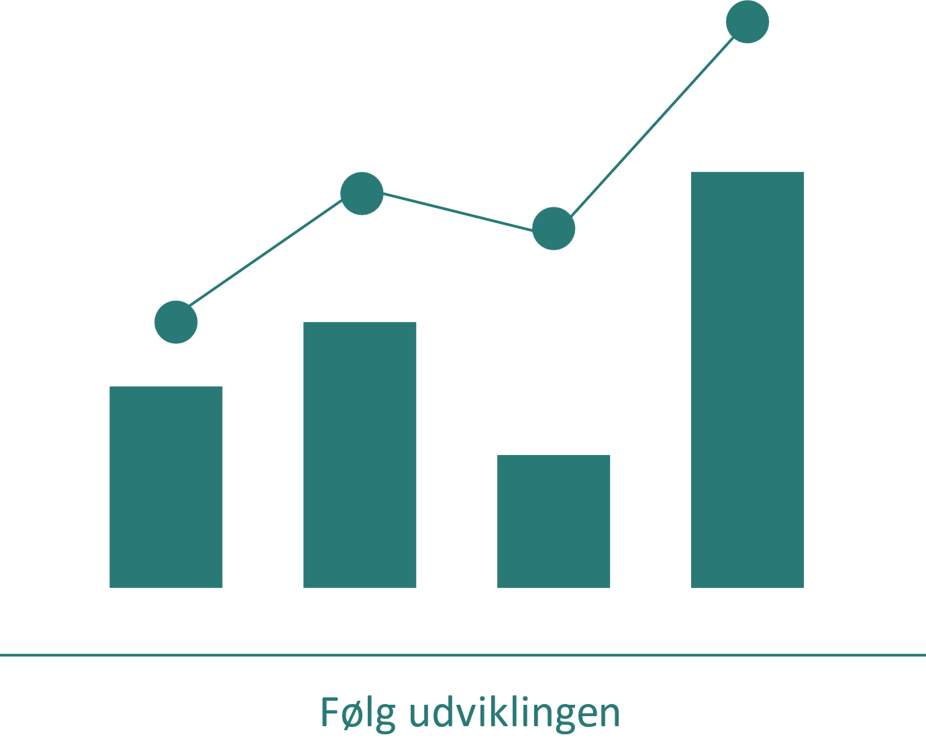

Opsamling og opfølgning i plenum (20 min.)
Opsamling: Gennemgå hovedpointerne fra mødet
  1: Skal der ændres i antallet af patienter, som vi henviser?
  2: Skal der ændres i informationerne om tilbuddene?
  3: Skal der ændres i procedurerne for, hvordan vi praktisk henviser?
Opfølgning: Hvordan skal vi følge op på dagens møde?
  Hvad aftaler vi konkret at gøre efter mødet? I kommunen og i praksis?
  Hvem gør hvad: Skal der fx arbejdes videre i KLU?
  Hvornår mødes vi igen/gentager spørgeskemaundersøgelsen/laver nye datatræk for at se en evt. udvikling?
Notér aftaler
Notes:
Forklaring til slide:
Involver både kommunen og klyngens medlemmer i denne plenumdrøftelse.
Husk at opsummere hovedpointerne til sidst. Hvad har I talt om?
Gå igennem de tre hovedspørgsmål fra dagens møde. Aftal med mødets referent, hvordan I opsummerer de hovedpointer, I er nået frem til. Skriv de vigtigste input op på en tavle, whiteboard eller flipover.
Skal der laves konkrete aftaler for at indfri målene?
Til sidst besluttes, hvordan I vil følge op på emnet – f.eks. ved at få foretaget en ny spørgeskemaundersøgelse, der kan sammenlignes med den fra mødet i dag.

Slide 42
TAK FOR I DAG

